Slide 1
ESTADOS UNIDOS.-LA VUELTA AL MUNDO EN 885 JARDINES.-Tryon Palace Gardens.-Tucson Botanical.-Winterthur Gardens.-Adelman Paeonia Farm.-Bok Towers.-Brookgreen Gardens.-Berkeley Rose Garden
Selección de textos y fotografías por
JOSE ELIAS BONELLS

Slide 2
TRYON PALACE GARDENS
Se encuentra en la ciudad de New Bern.-Carolina del Norte.
Fue casa de los Gobernadores, hoy un lugar histórico.
La historia del palacio se remonta entre 1767 y 1770 cuando el gobernador William Tryon mando construir la casa.
La estructura actual fue construida entre 1806 y 1809.
Amplios jardines rodean la casa palacio.

Slide 3
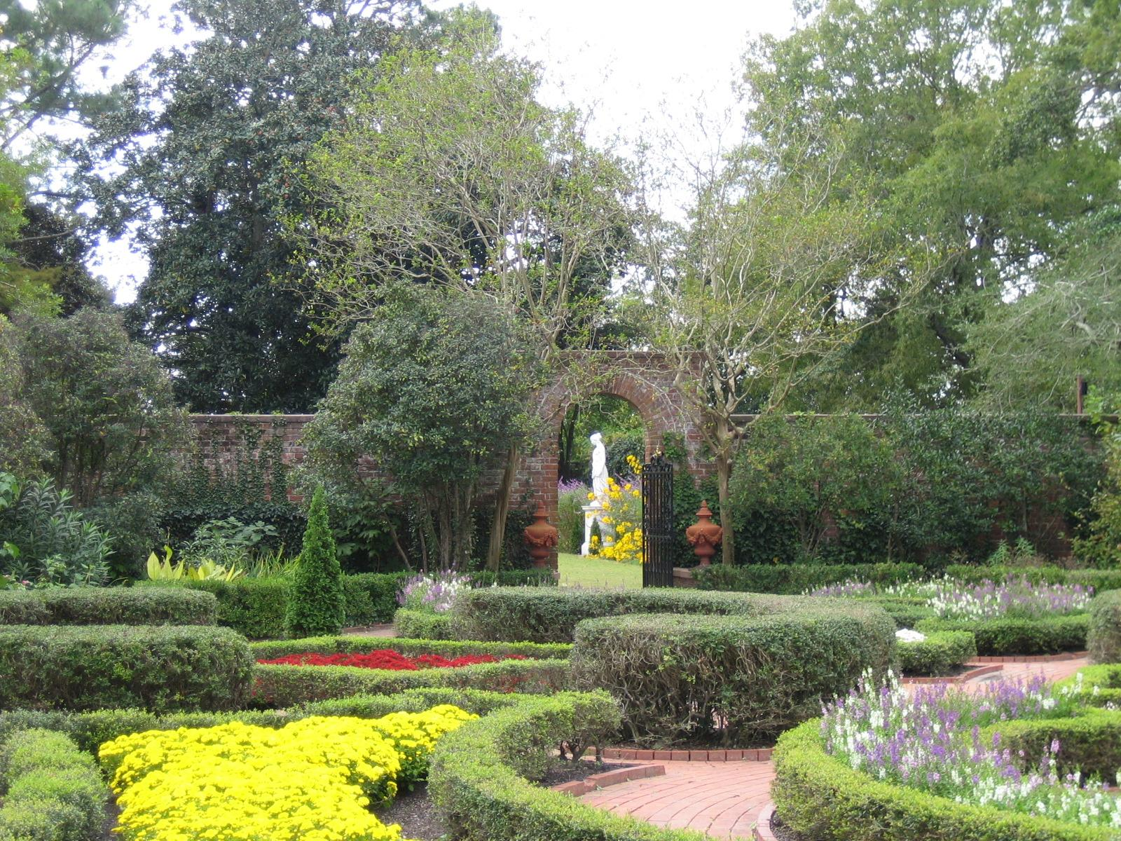
Notes:
Tryon Palace Gardens

Slide 4
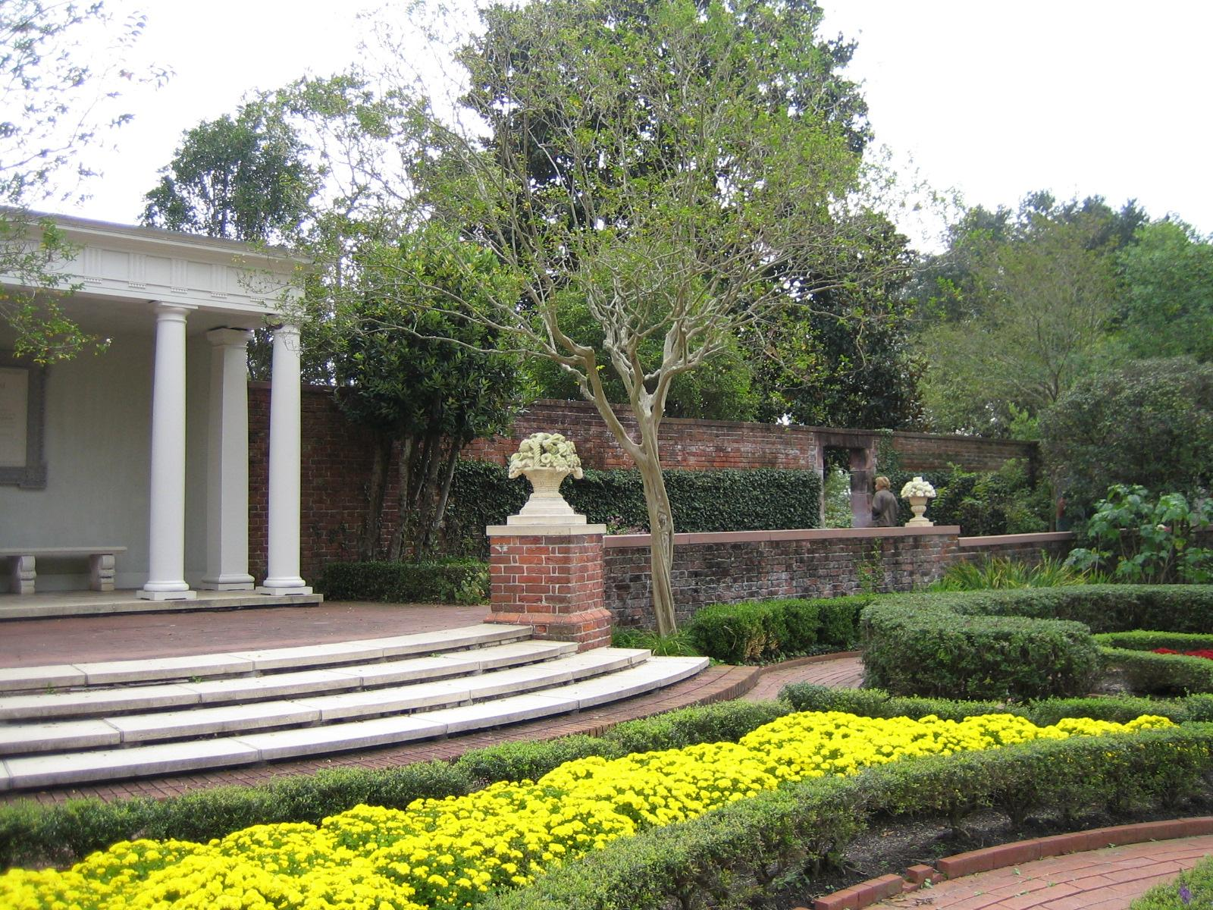
Notes:
Tryon Palace

Slide 5
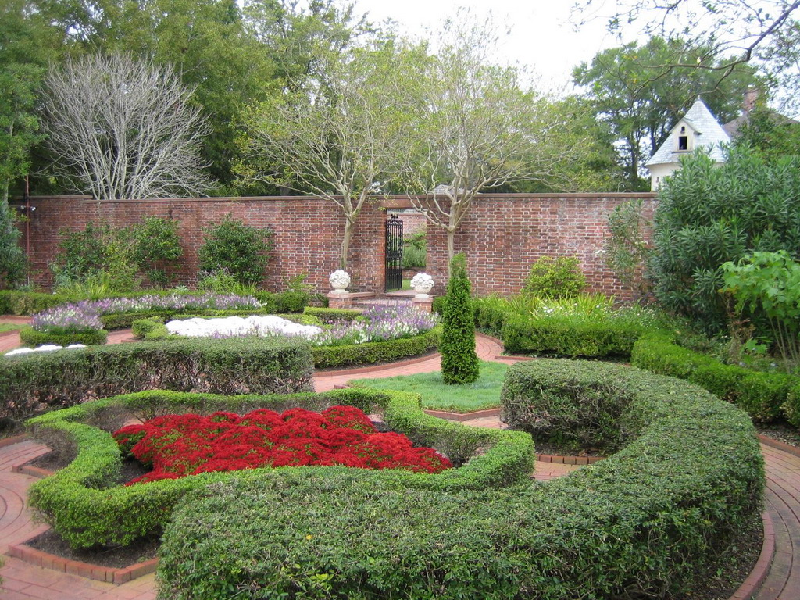
Notes:
Tryon Palace

Slide 6
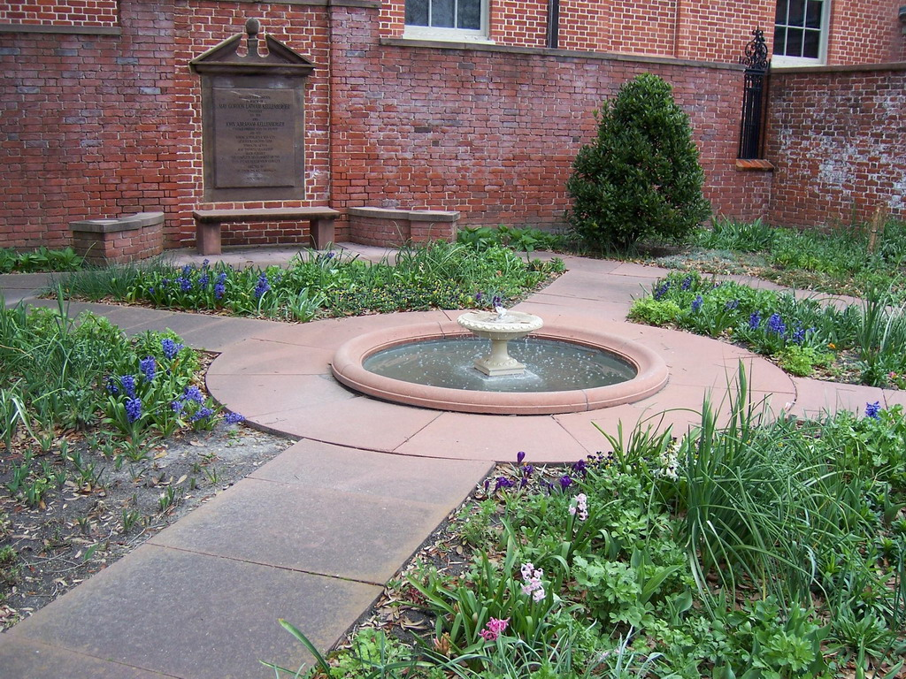
Notes:
Tryon Palace

Slide 7
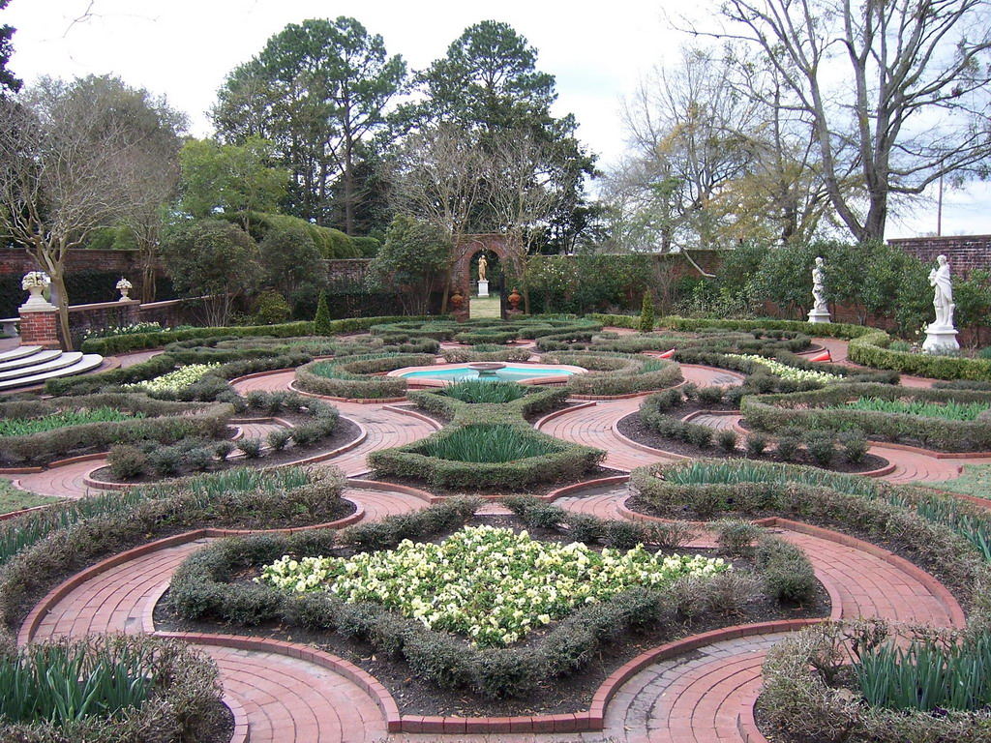
Notes:
Tryon Palace

Slide 8
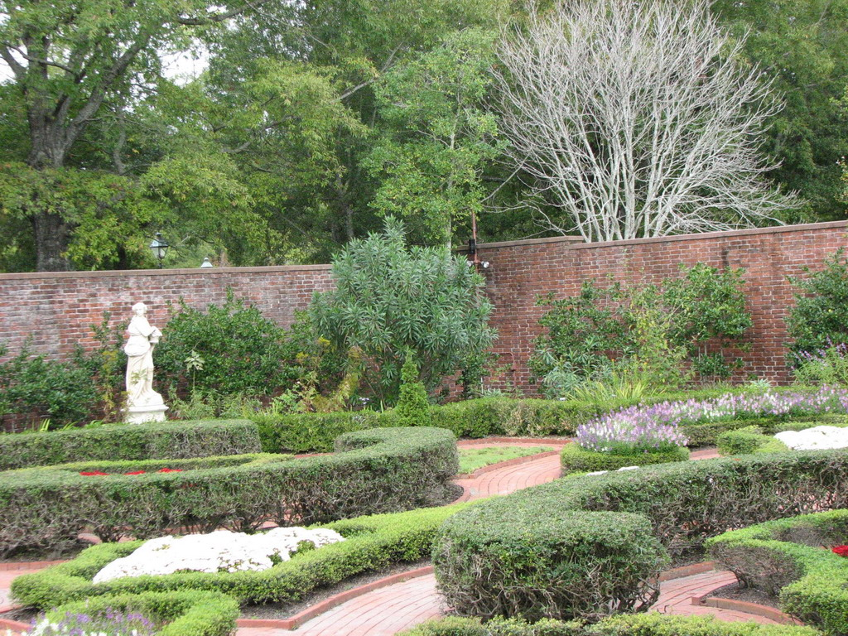
Notes:
Tryon Palace

Slide 9
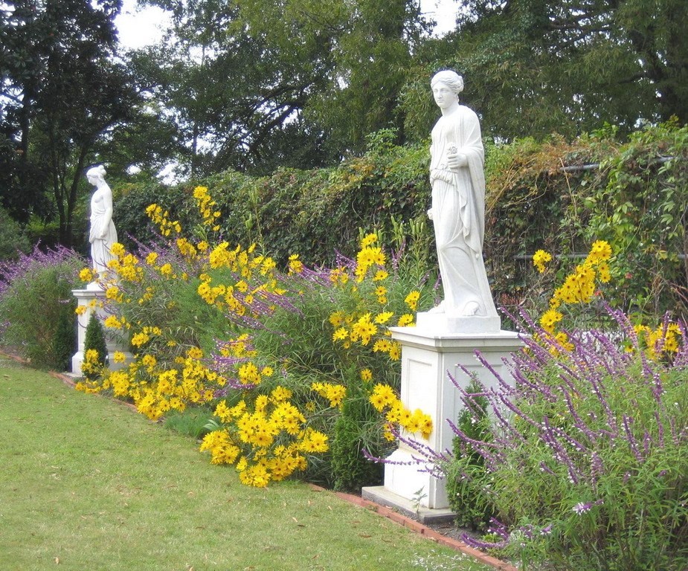
Notes:
Tryon Palace

Slide 10
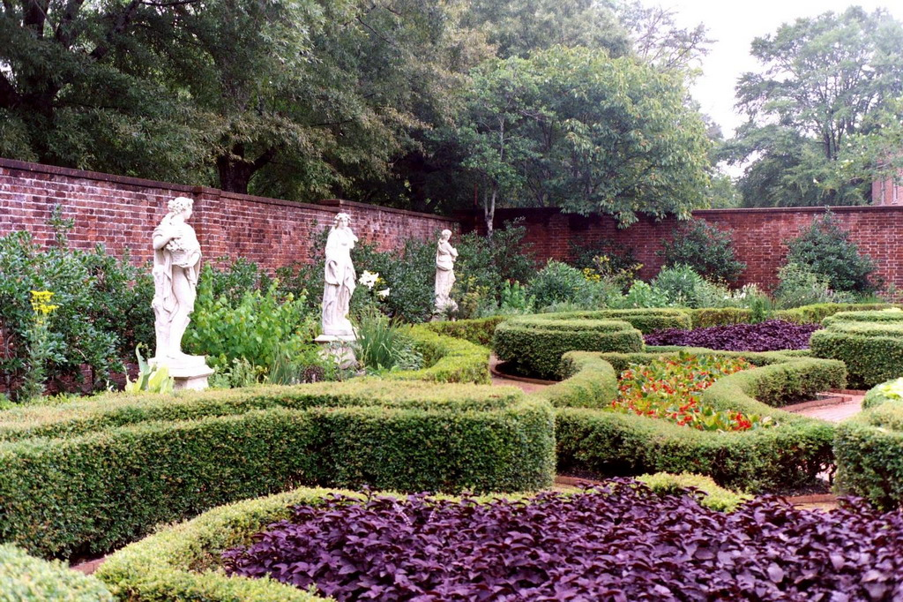
Notes:
Tryon Palace

Slide 11
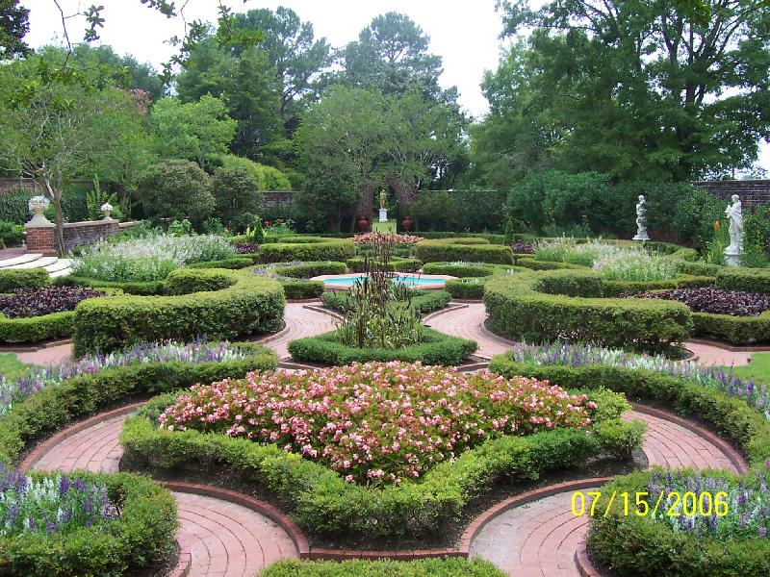
Notes:
Tryon Palace Gardens

Slide 12
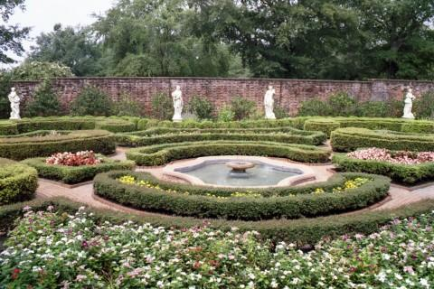
Notes:
Tryon Palace Gardens

Slide 13
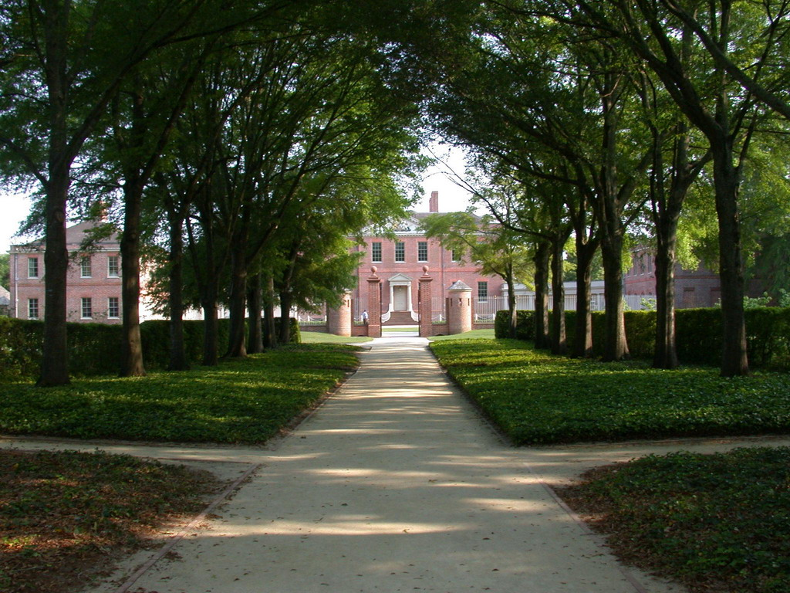
Notes:
Tryon Palace

Slide 14
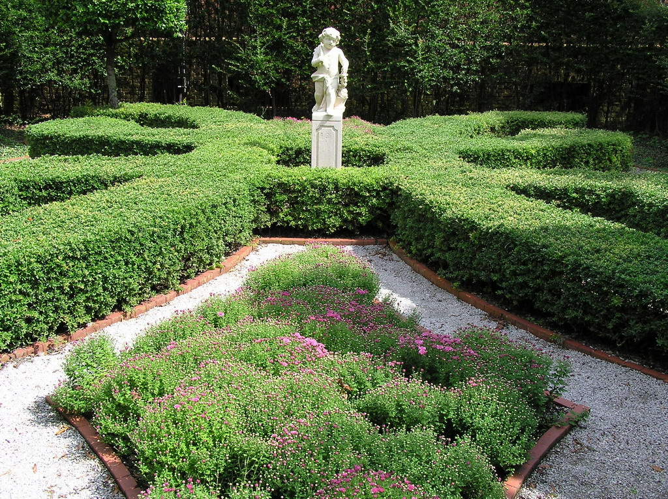
Notes:
Tryon Palace Gardens

Slide 15
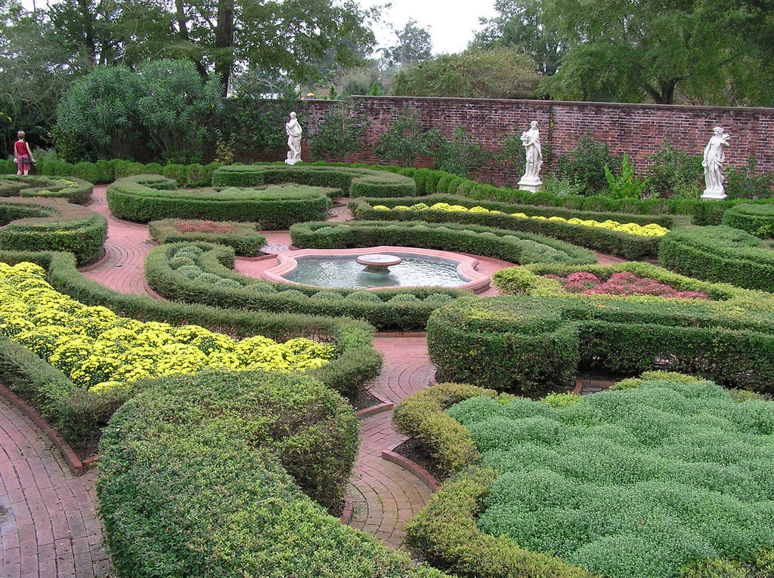
Notes:
Tryon Palace

Slide 16
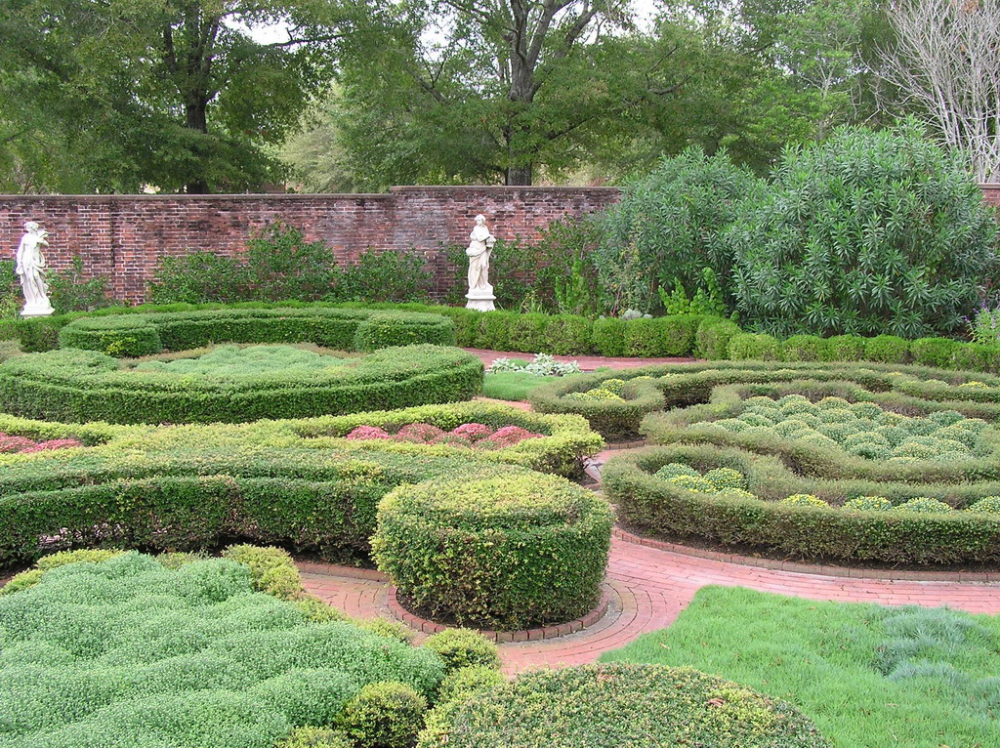
Notes:
Tryon Palace Gardens

Slide 17
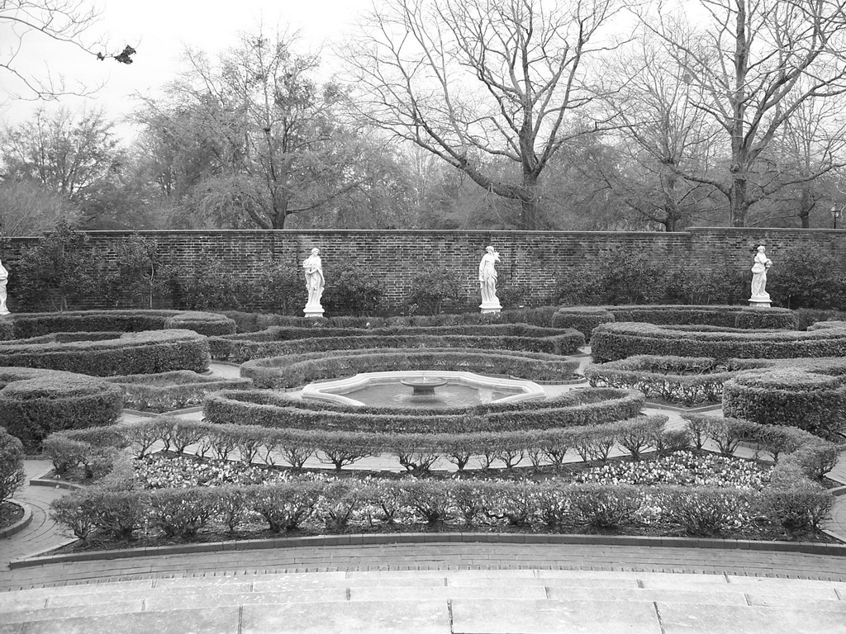
Notes:
Tryon Palace Gardens

Slide 18
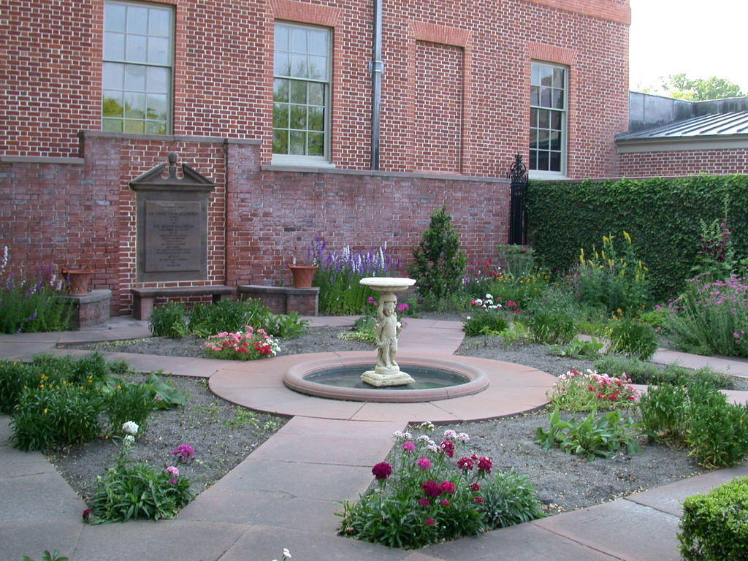
Notes:
Tryon Palace Gardens

Slide 19

Notes:
Tryon Palace Gardens.

Slide 20
TUCSON BOTANICAL GARDEN
Es una colección de 16 jardines situados en Tucson. Arizona.
El jardín se remonta al 1920 cuando era propiedad de Bernice y Rutger Poter.
El jardín botánico de fundo en 1964 por el horticultor Harrison G.Yosum quien lo abrió al publico con una colección de cactus.
A principios del 1970 el jardín se traslado a su emplazamiento actual.

Slide 21
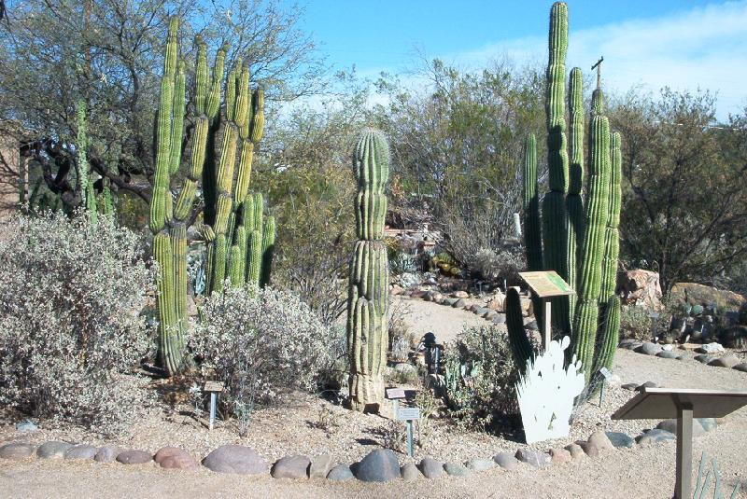
Notes:
Tucson Botanical Garden

Slide 22
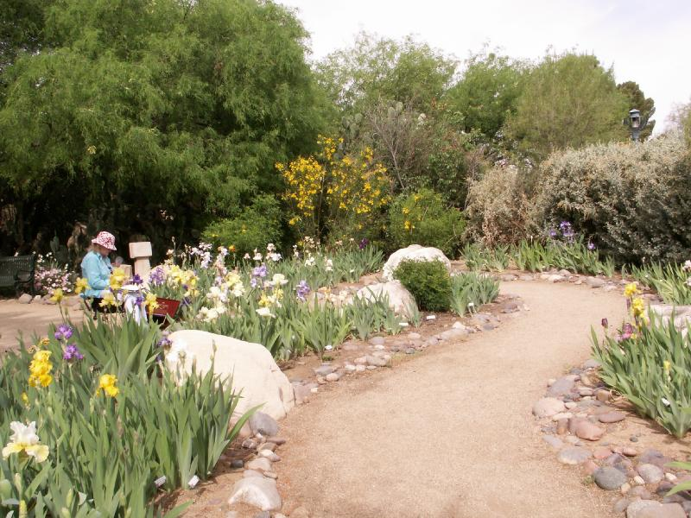
Notes:
Tucson Botanical Garden

Slide 23
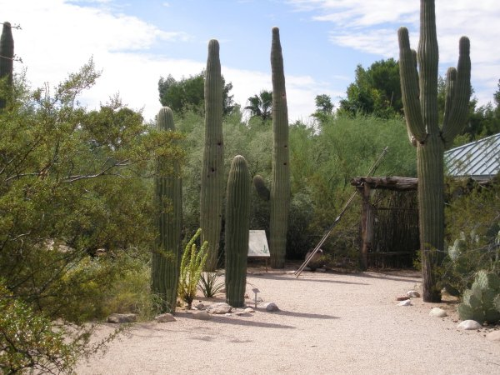
Notes:
Tucson Botanical Garden

Slide 24
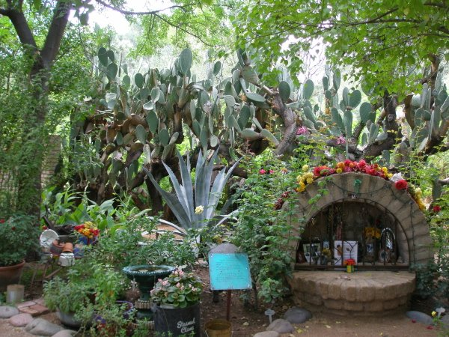
Notes:
Tucson Botanical Garden

Slide 25
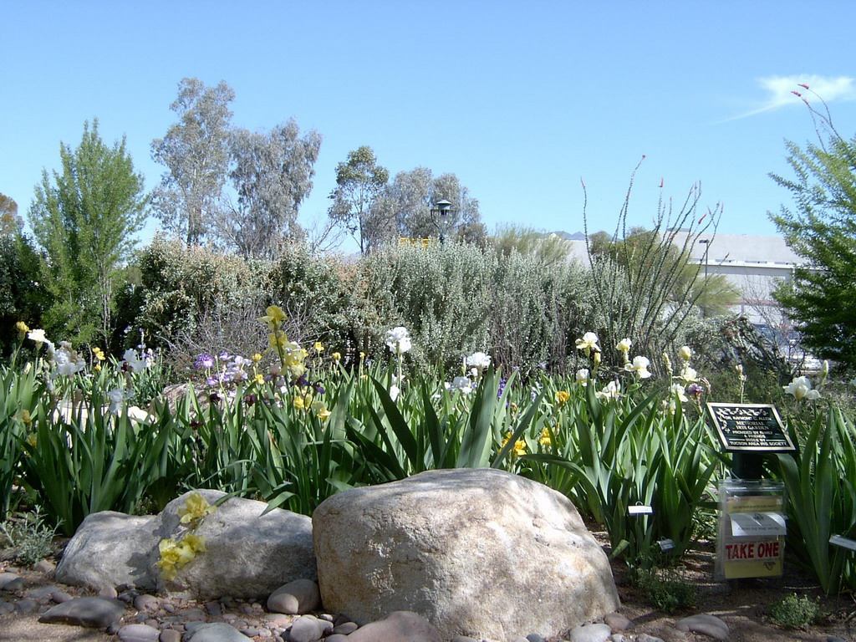
Notes:
Tucson Botanical Garden

Slide 26
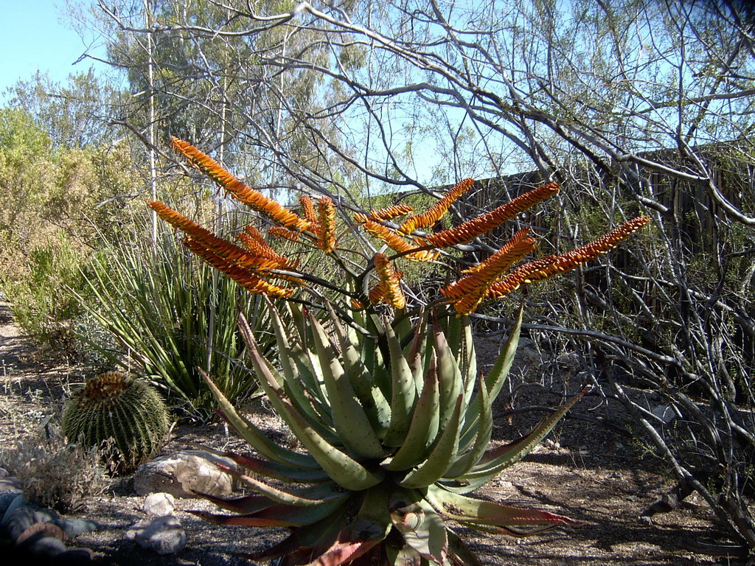
Notes:
Tucson Botanical Garden.-Aloe marlothii

Slide 27
WINTERTHUR GARDENS
Están situados en Greenville.-Delaware. EE.UU.
Fue antigua casa de Henry Frances du Pont,un conocido horticultor y coleccionista de antigüedades.
A principios del siglo XX H.F. du Pont y su padre iniciaron Winterthur.
Dispone de 4 Km2,de los cuales 0´2 km2 están dedicados a jardín naturalista.
La casa esta dedicada a museo donde se exponen 85.000 objetos.

Slide 28
Su biblioteca cuenta con mas de 87.000 volúmenes, aproximadamente 500.000 manuscritos e imágenes.
El jardín fue diseñado por Marian Coffin amigo de H.F.du Pont seleccionando las plantas que mejoraran el entorno natural existente y buscando la sucesión de floraciones durante todo el año.
El jardín incluye un jardín de azaleas, otro de magnolias, otro de paeonias, un reloj solar, los bosques encantados, los jardines Glade y Quarry etc.….

Slide 29
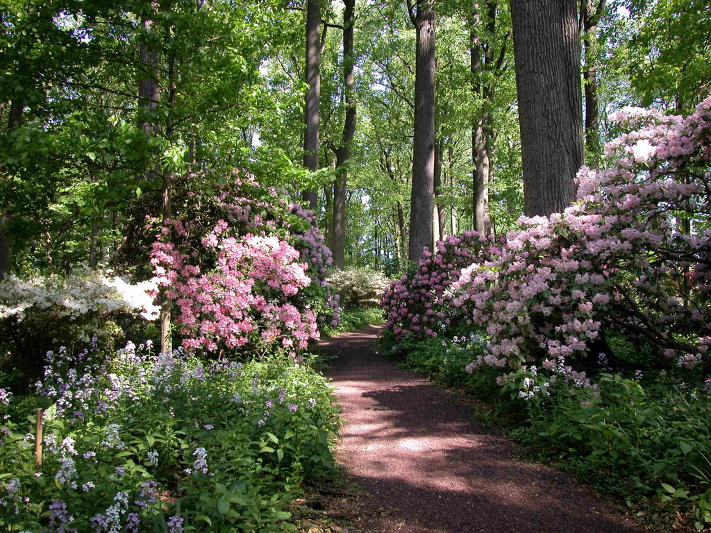
Notes:
Winterthur Gardens

Slide 30
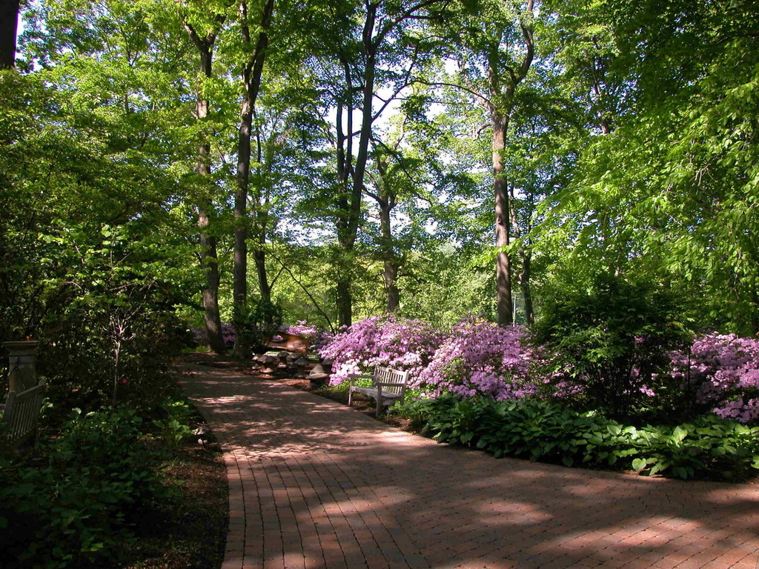
Notes:
Winterthur Gardens

Slide 31
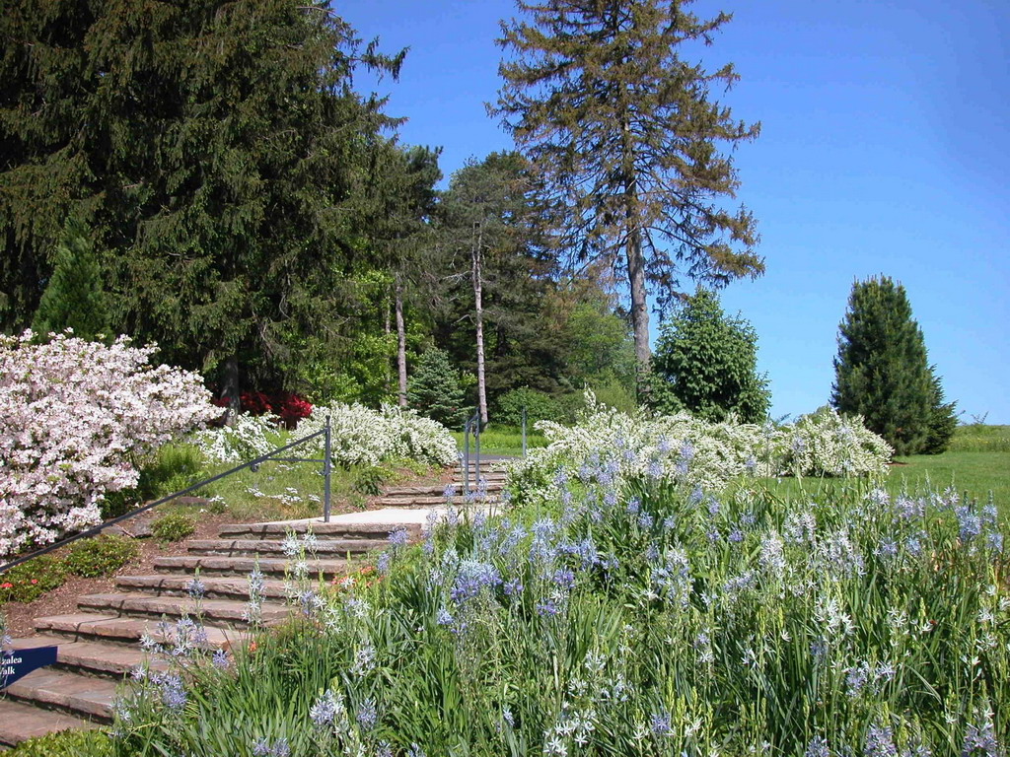
Notes:
Winterthur Gardens

Slide 32
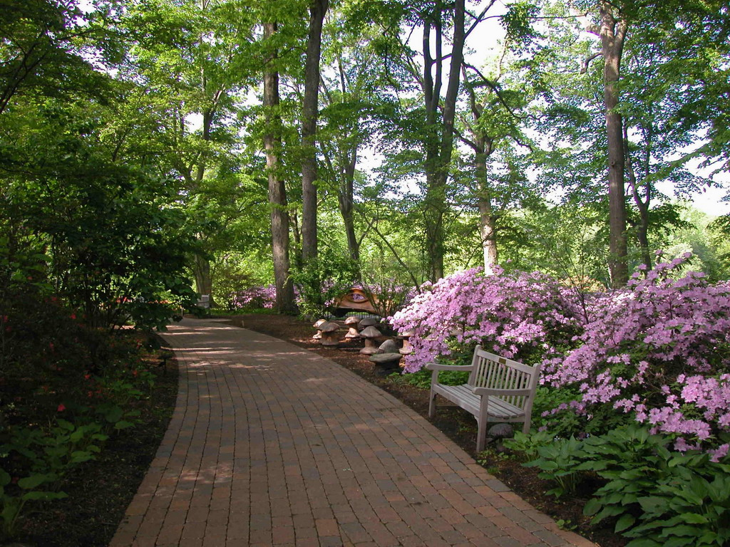
Notes:
Winterthur Gardens

Slide 33
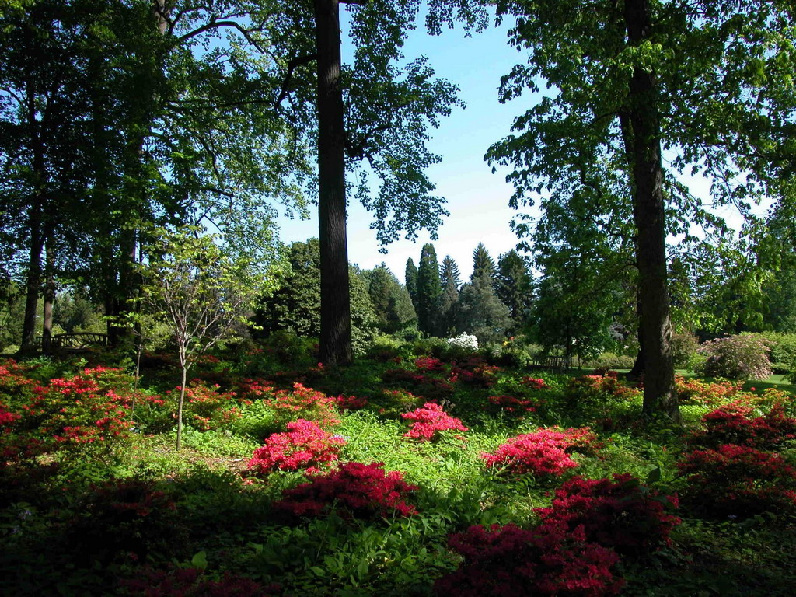
Notes:
Winterthur Gardens

Slide 34
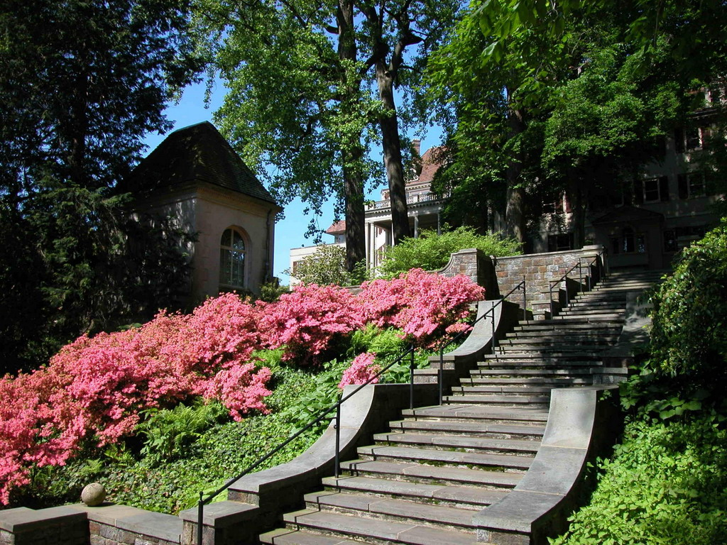
Notes:
Winterthur Gardens

Slide 35
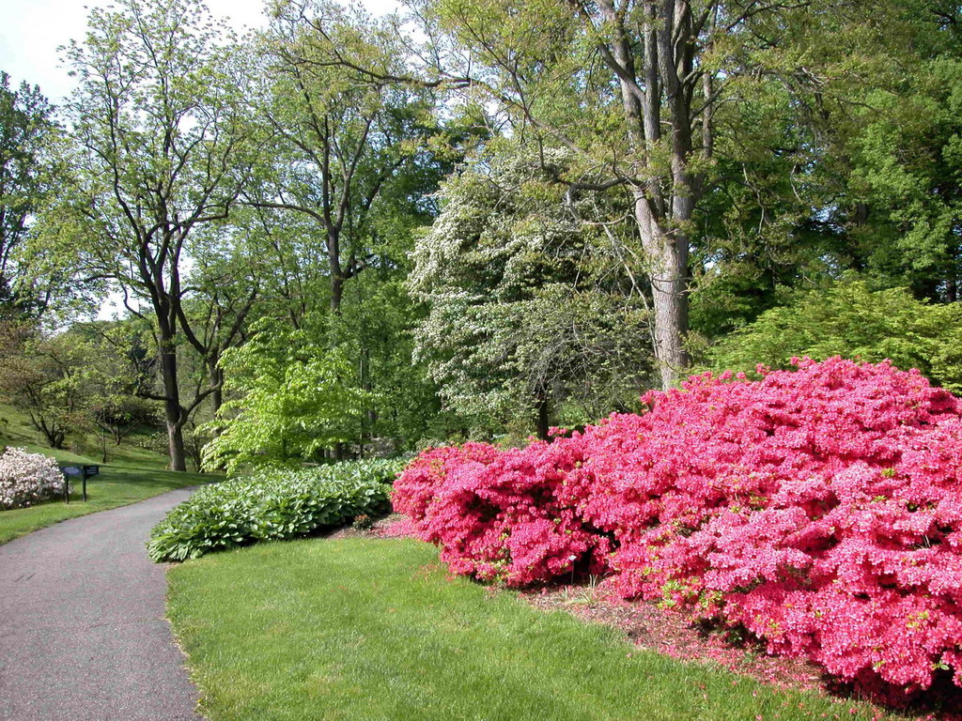
Notes:
Winterthur Gardens

Slide 36
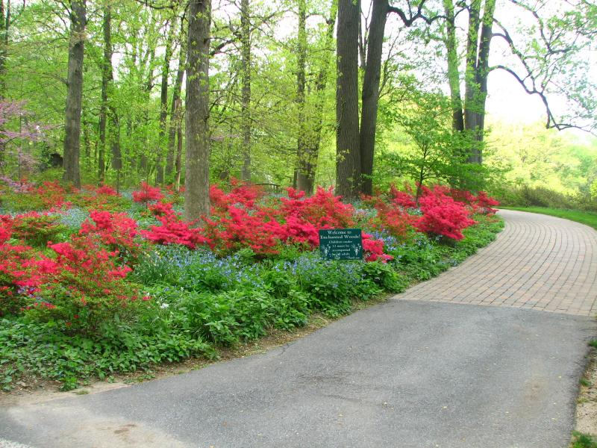
Notes:
Winterthur Gardens

Slide 37
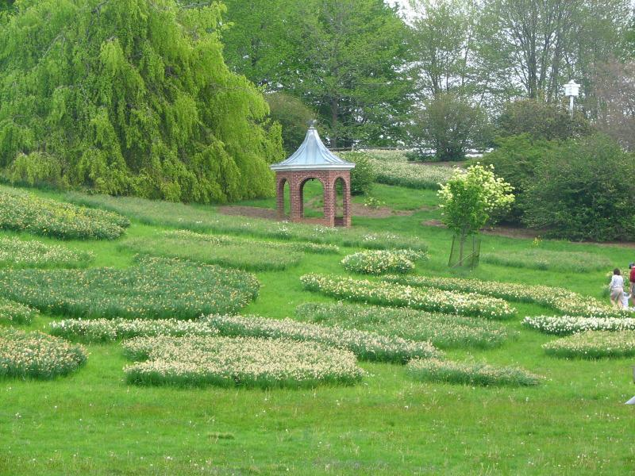
Notes:
Winterthur Gardens

Slide 38
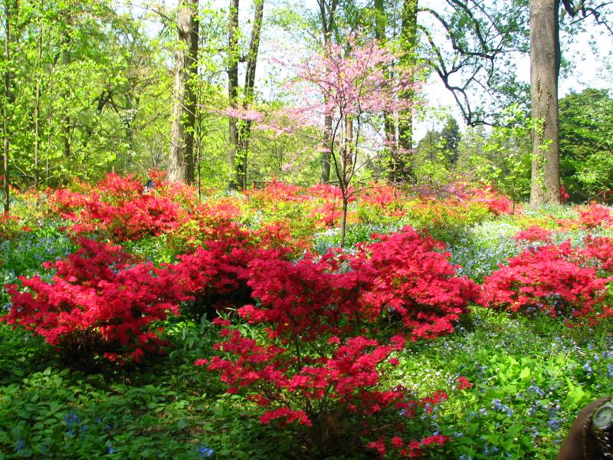
Notes:
Winterthur Gardens

Slide 39
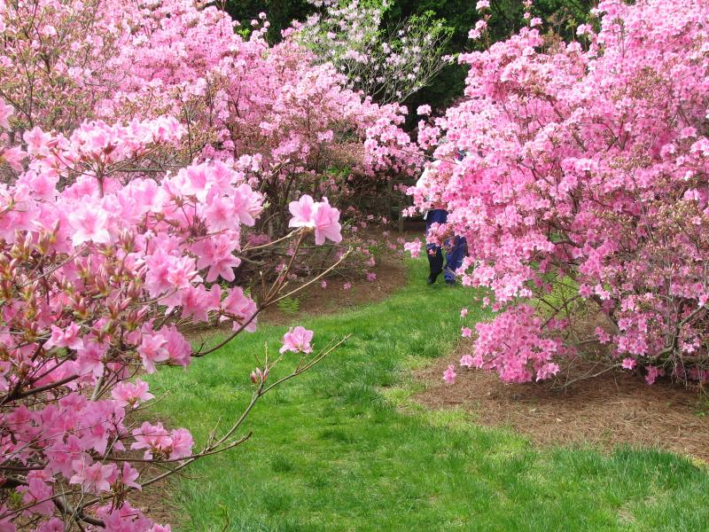
Notes:
Winterthur Gardens

Slide 40
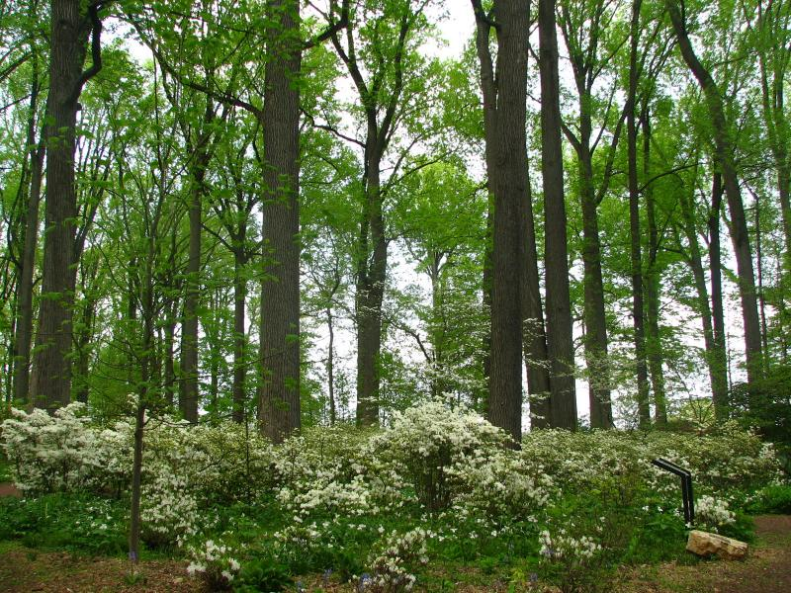
Notes:
Winterthur Gardens

Slide 41
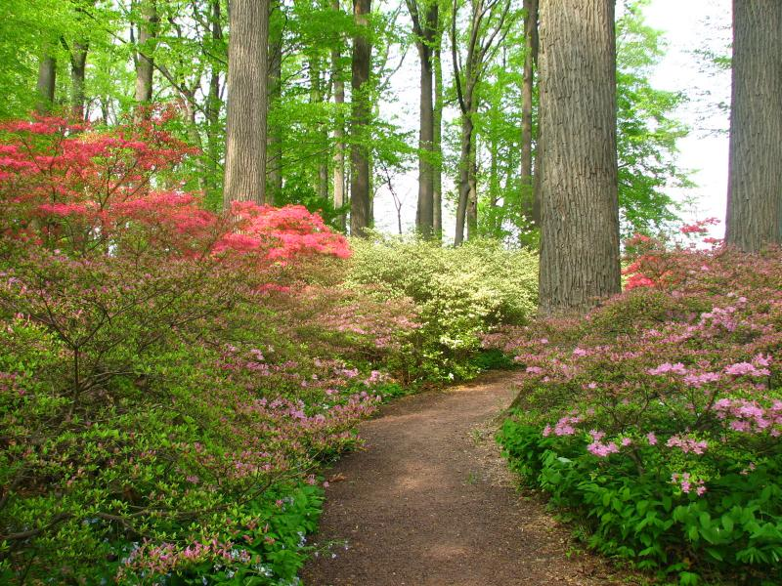
Notes:
Winterthur Gardens

Slide 42
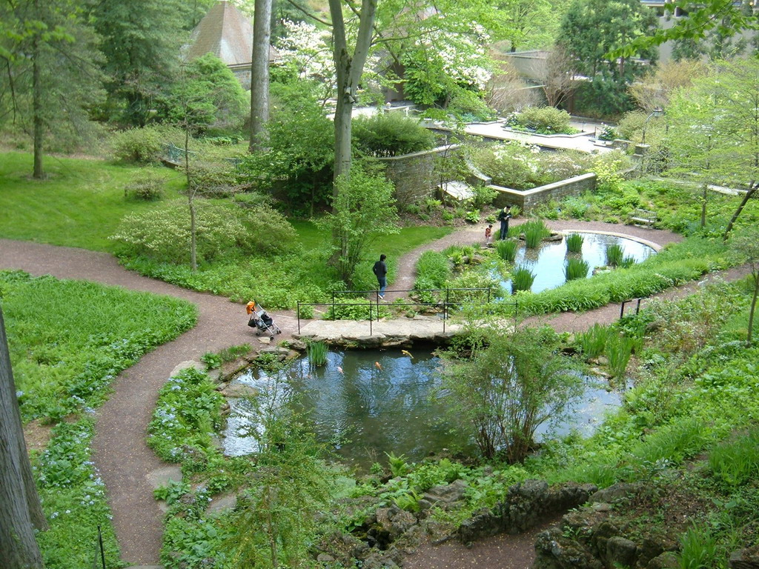
Notes:
Winterthur Gardens

Slide 43
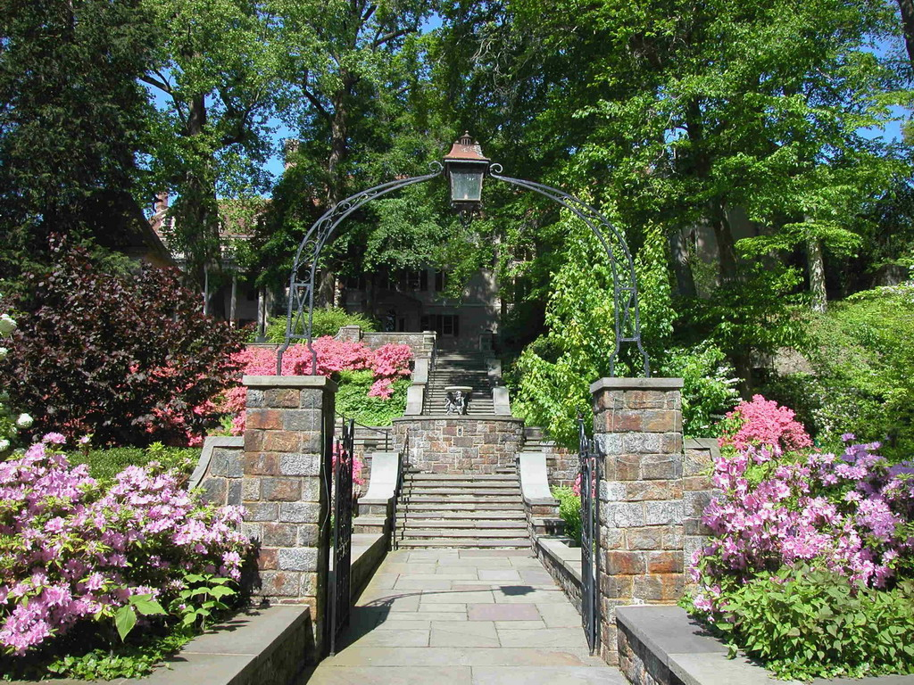
Notes:
Winterthur Gardens

Slide 44
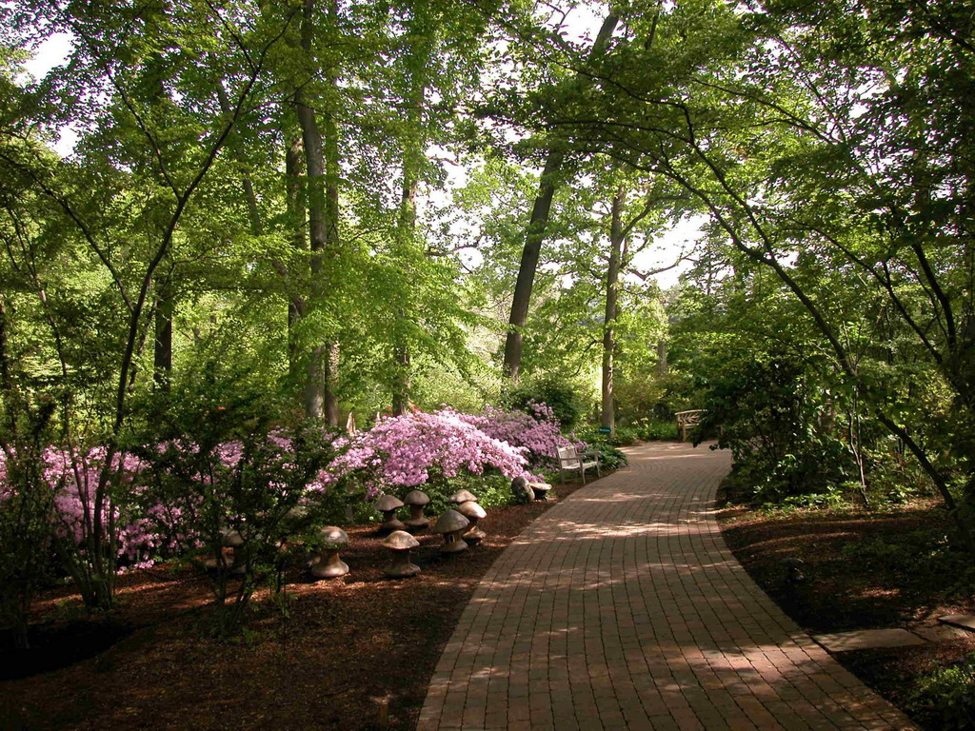
Notes:
Winterthur Gardens

Slide 45
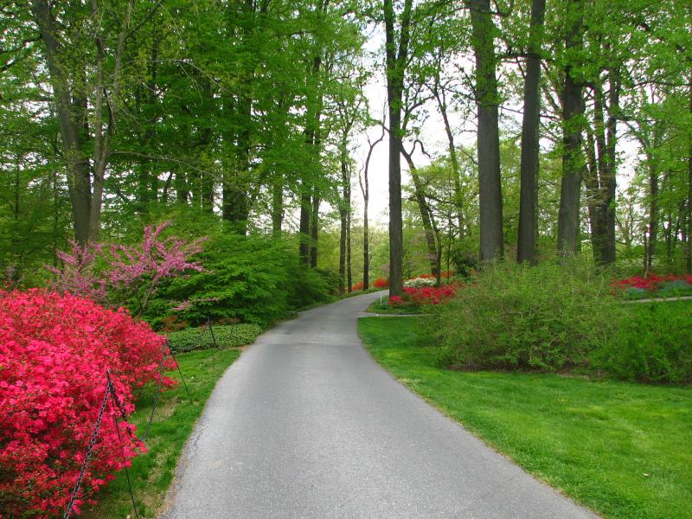
Notes:
Winterthur Gardens

Slide 46
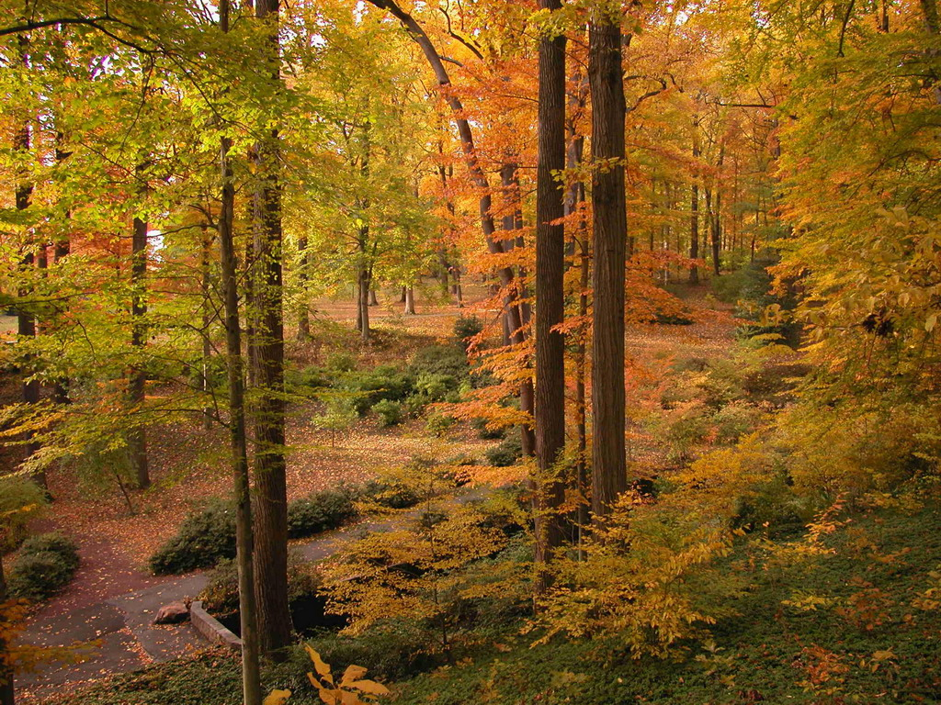
Notes:
Winterthur Gardens

Slide 47
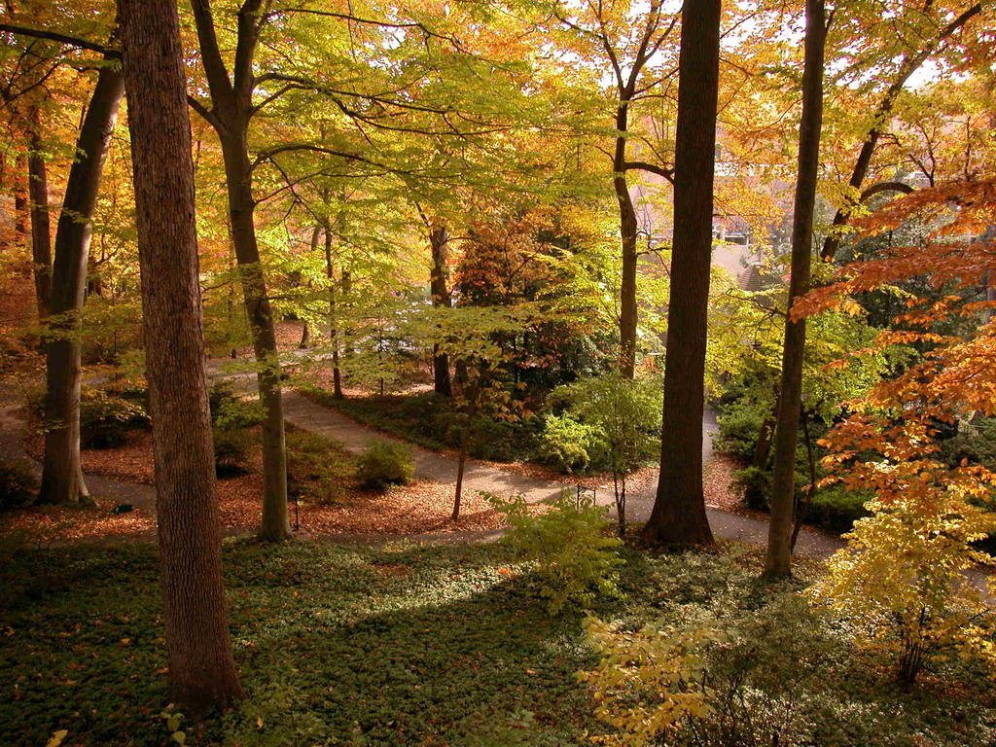
Notes:
Winterthur Gardens

Slide 48
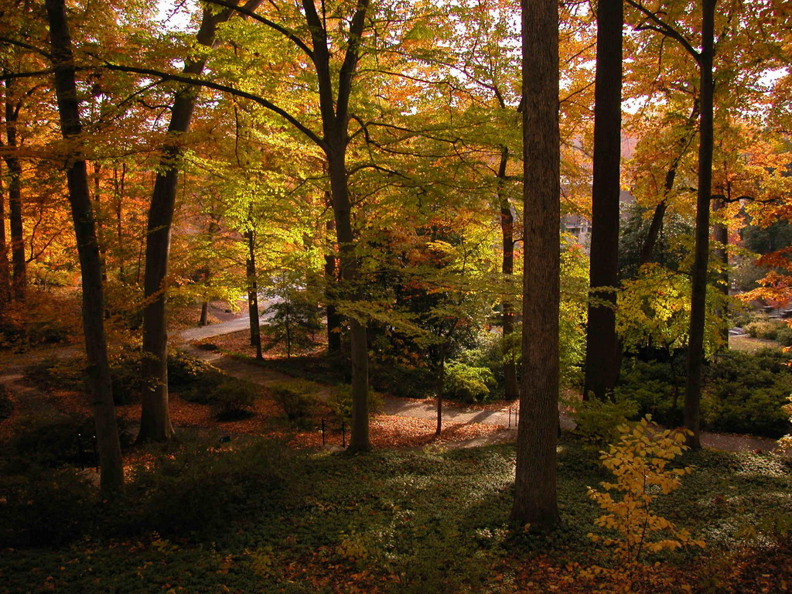
Notes:
Winterthur Gardens

Slide 49
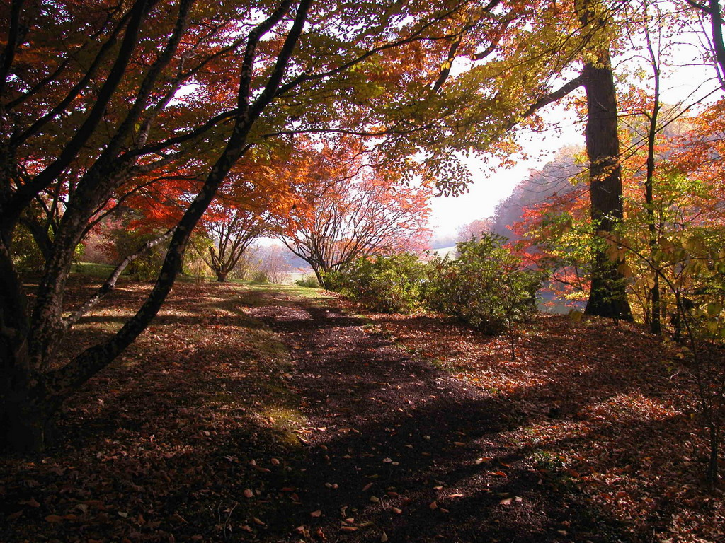
Notes:
Winterthur Gardens

Slide 50
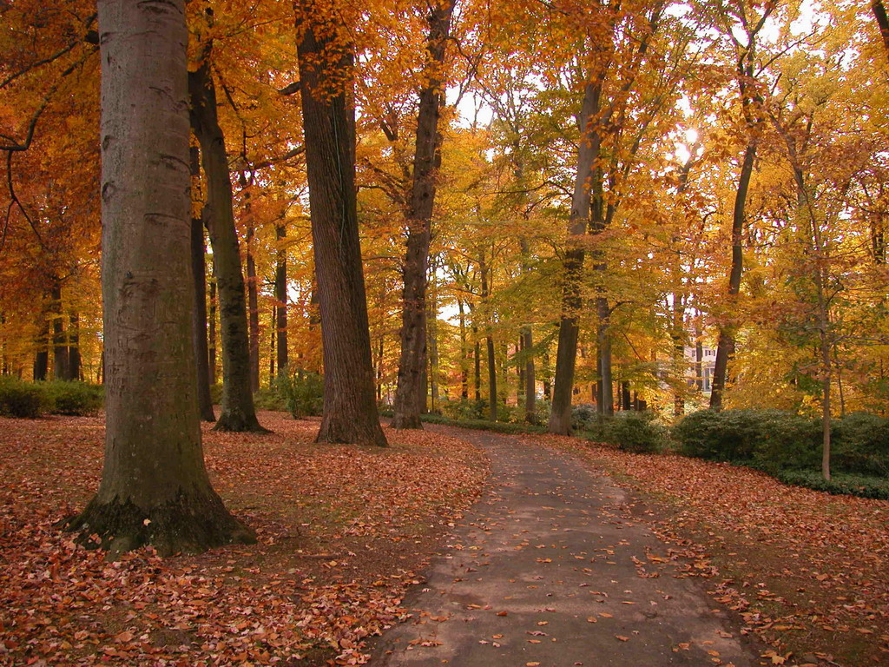
Notes:
Winterthur Gardens

Slide 51
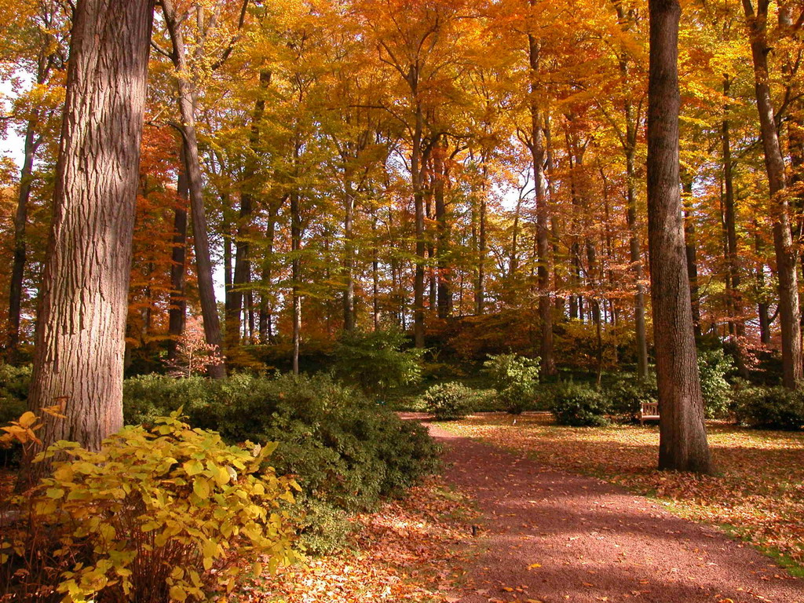
Notes:
Winterthur Gardens

Slide 52
ADELMAN PAEONIA FARM
Centro de jardinería y viveros situados en Salem. Oregón, cuya especialidad son las Peonías.
Las Peonías necesitan un terreno drenado y un periodo latente invernal para que florezcan.
El otoño es el mes mas favorable para su plantación.
Son de gran longevidad, perennes, después de la floración su verde follaje decoran el jardín.
Se multiplican por división de mata.

Slide 53
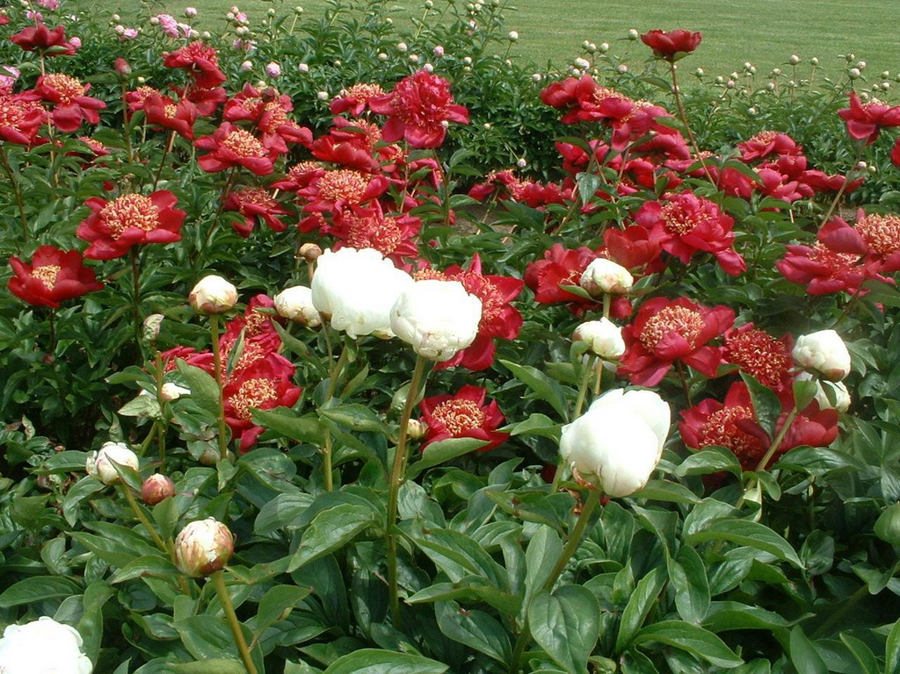
Notes:
Adelman Paeonia Farm

Slide 54
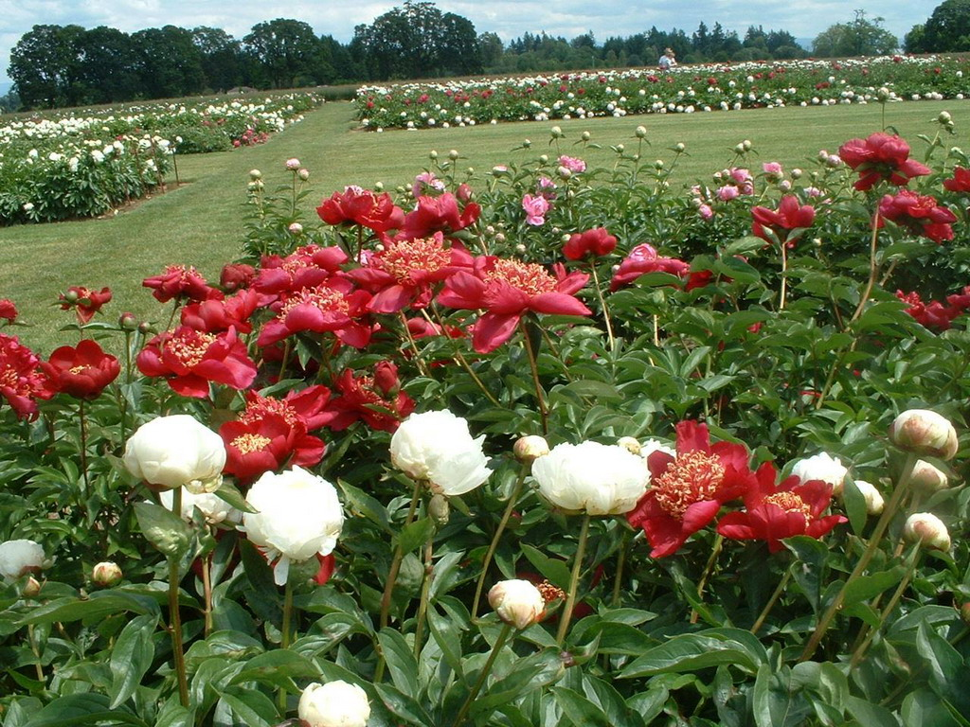
Notes:
Adelman Paeonia Farm

Slide 55
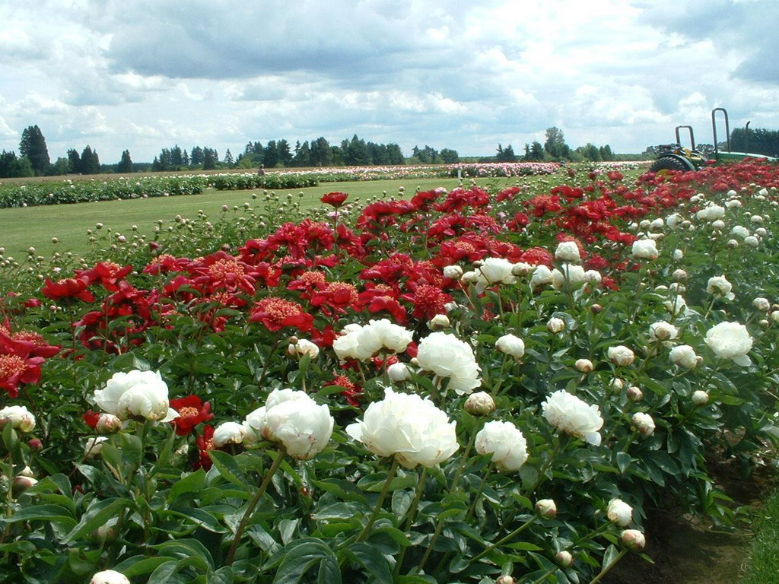
Notes:
Adelman Paeonia Farm

Slide 56
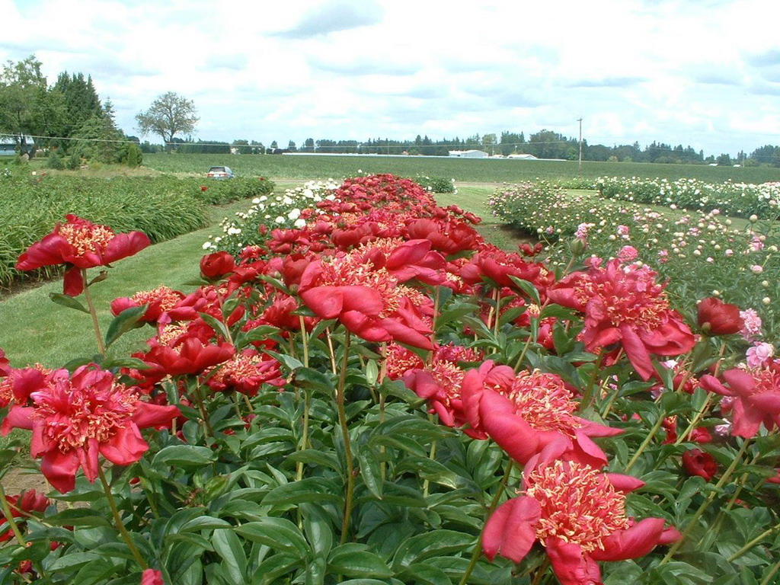
Notes:
Adelman Paeonia Farm

Slide 57
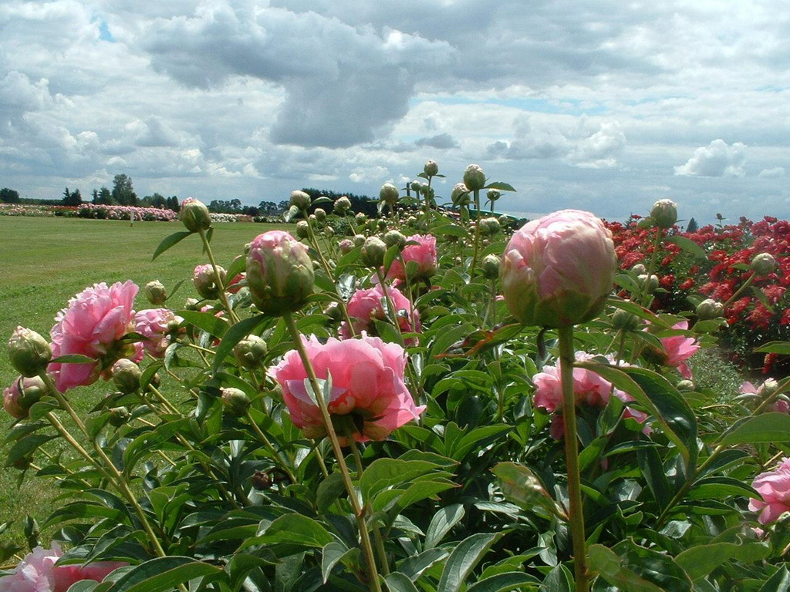
Notes:
Adelman Paeonia Farm

Slide 58

Notes:
Adelman Paeonia Farm

Slide 59

Notes:
Adelman Paeonia Farm

Slide 60
BOK TOWERS GARDENS
Situados al lado del Lago Wales en Florida.
Con mas de 100 has. están en los terrenos del Santuario Histórico Bok.
Bok Towers Gardens son un Hito Histórico Nacional.
Contienen la Torre Canto,el Pinewood State,el Pine Ridge Trail y un centro de visitantes.
La torre es uno de los puntos mas altos de Florida con 90 metros sobre el nivel del mar.

Slide 61
Led Frederick Olmsted diseño los jardines.
Los jardines son un refugio para mas de 100 especies de aves.
Destaca la cantidad de cisnes en los lagos y la gran población de ardillas que pululan por el jardín.

Slide 62

Notes:
Bok Tower Gardens

Slide 63

Notes:
Bok Towers Garden

Slide 64

Notes:
Bok Tower Gardens

Slide 65

Notes:
Bok Tower Gardens

Slide 66

Notes:
Bok Tower Gardens

Slide 67

Notes:
Bok Tower Gardens

Slide 68

Notes:
Bok Tower Gardens

Slide 69

Notes:
Bok Tower Gardens

Slide 70

Notes:
Bok Tower Gardens

Slide 71

Notes:
Bok Tower Gardens

Slide 72

Notes:
Bok Towers Gardens

Slide 73

Notes:
Bok Tower Gardens

Slide 74

Notes:
Bok Tower Gardens

Slide 75

Notes:
Bok Tower Gardens

Slide 76

Notes:
Bok Tower Gardens

Slide 77

Notes:
Bok Tower Gardens

Slide 78

Notes:
Bok Tower Gardens

Slide 79

Notes:
Bok Tower Gardens

Slide 80

Notes:
Bok Tower Gardens.-Sabals

Slide 81

Notes:
Bok Tower Gardens.-Citrus

Slide 82

Notes:
Bok Tower Gardens

Slide 83

Notes:
Bok Tower Gardens

Slide 84
BROOKGREEN GARDENS
Jardín de esculturas y preservación de la vida silvestre situado en Murrells Inlet en Carolina del Sur.
Anna Hyatt Huntington de Connecticut adquirió la antigua plantación de arroz y algunas tierras colindantes para abrir el jardín en 1932.
Es la mayor colección de esculturas figurativas de artistas americanos al aire libre.

Slide 85
Cerca de 550 esculturas figurativas de América entre los jardines, en los que destaca la proliferación de la Spanish Moss.-musgo español.-Tillantia usneoides sobre los árboles del jardín.

Slide 86

Notes:
Brookgreen Gardens

Slide 87

Notes:
Brookgreen Gardens

Slide 88

Notes:
Brookgreen Gardens

Slide 89

Notes:
Brookgreen Gardens

Slide 90

Notes:
Brookgreen Gardens

Slide 91

Notes:
Brookgreen Gardens

Slide 92

Notes:
Brookgreen Gardens

Slide 93

Notes:
Brookgreen Gardens

Slide 94

Notes:
Brookgreen Gardens

Slide 95

Notes:
Brookgreen Gardens

Slide 96

Notes:
Brookgreen Gardens

Slide 97

Notes:
Brookgreen Gardens

Slide 98

Notes:
Brookgreen Gardens

Slide 99

Notes:
Brookgreen Gardens

Slide 100

Notes:
Brookgreen Gardens

Slide 101

Notes:
Brookgreen Gardens

Slide 102

Notes:
Brookgreen Gardens

Slide 103

Notes:
Brookgreen Gardens

Slide 104

Notes:
Brookgreen Gardens

Slide 105

Notes:
Brookgreen Gardens

Slide 106

Notes:
Brookgreen Gardens

Slide 107

Notes:
Brookgreen Gardens

Slide 108

Notes:
Brookgreen Gardens

Slide 109
BERKELEY ROSE GARDEN
Situado en la zona residencial de Berkeley Hills en California.
Rosaleda en forma de anfiteatro ubicada en un antiguo barranco.
Se construyo en 1933 con fondos de la Administración.
Se inauguro el 26 de septiembre de 1937.
Es un referente en el cultivo de rosales en Estados Unidos.

Slide 110

Notes:
Berkeley Rose Garden

Slide 111

Notes:
Berkeley Rose Garden

Slide 112

Notes:
Berkeley Rose Garden

Slide 113

Notes:
Berkeley Rose Garden

Slide 114

Notes:
Berkeley Rose Garden.

Slide 115

Notes:
Berkeley Rose Garden

Slide 116

Notes:
Berkeley Rose Gardens

Slide 117

Notes:
Berkeley Rose Garden

Slide 118

Notes:
Berkeley Rose Gardens

Slide 119

Notes:
Berkeley Rose Gardens

Slide 120

Notes:
Berkeley Rose Garden

